Slide 1
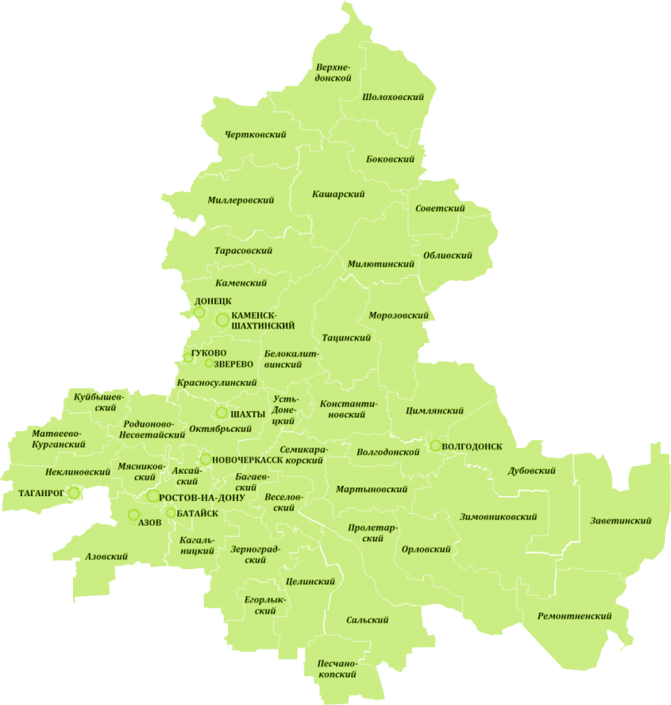
О реализации пилотного проекта по созданию единого здоровьесберегающего образовательного пространства в Ростовской области
Notes:
Добрый день! Уважаемые коллеги!
Сохранение и укрепление здоровья подрастающего поколения, профилактика вредных привычек и формирование установок здорового образа жизни в сочетании с систематическими занятиями физической культурой и спортом определены в числе важнейших положений Национальной и Региональной стратегий действий в интересах детей на 2012 – 2017 годы.
Среди основных идей модернизации образования – не только повышение качества и обеспечение доступности образовательного процесса, но и повышение уровня физического и психического здоровья детей и молодежи.
Как известно, по данным ВОЗ здоровье человека на 50% определяется условиями и образом жизни, на 20-25% - экологическими факторами, на 20% - наследственностью и только на 10% - уровнем медицинской помощи. Учитывая, что более 70% времени дети проводят в школе, нам с Вами абсолютно понятно, что сфера образования не может оставаться в стороне и должна внести свой вклад в борьбу с детской заболеваемостью. Тем более, в условиях когда по статистике за период обучения в школе в три раза увеличивается число нарушений органов пищеварения, в четыре раза - нервно-психических расстройств, в пять раз - органов зрения и нарушение осанки.
Наша святая обязанность – создать все условия для того, чтобы дети полноценно развивались, росли здоровыми и успешными, становились достойными гражданами страны.
Чтобы переломить эту негативную динамику Ростовская область пришла к необходимости комплексного решения задачи сохранения и укрепления здоровья обучающихся, модернизации образовательной системы и разработки научно-обоснованных подходов к здоровьесберегающей деятельности школ.

Slide 2
Охрана здоровья обучающихся ст. 41 ФЗ от 29.12.2012 № 273 – ФЗ «Об образовании в РФ»
Медицинское сопровождение образовательного процесса
Создание безопасных условий, комфортной среды в соответствии с СанПиН
Организация питания обучающихся
Социально-психологическое сопровождение образовательного процесса
Оздоровление средствами физической культуры и спорта
Профилактика вредных привычек
Формирование навыков здорового образа жизни
Notes:
В соответствии с требованиями нового закона «Об образовании в Российской Федерации» (от 29.12.2012 № 273-ФЗ) в образовательных организациях должны быть созданы необходимые условия, гарантирующие охрану и укрепление здоровья обучающихся, включая создание комфортных, безопасных условий образовательной и воспитательной деятельности обучающихся, медицинское и социально-психологическое сопровождение образовательного процесса, организацию питания и оздоровление средствами физической культуры и спорта, профилактику вредных привычек и формирование навыков здорового образа жизни.

Slide 3
Медицинское сопровождение образовательного процесса
394 договора с ЛПУ на оказание мед. помощи
699 школьных кабинетов
1088 общеобразовательных организаций
Notes:
Необходимая первичная медико-санитарная помощь обучающимся муниципальных общеобразовательных организаций в Ростовской области оказывается как на базе медицинских кабинетов школ, так и на основании договоров с близлежащими медицинскими организациями, в случае отсутствия в них медицинских кабинетов либо соответствующих установленным нормативам условий.
100% государственных общеобразовательных организаций и организаций для детей-сирот, подведомственных министерству общего и профессионального образования Ростовской области, имеют лицензированные медицинские кабинеты и укомплектованы необходимыми медицинскими кадрами.

Slide 4
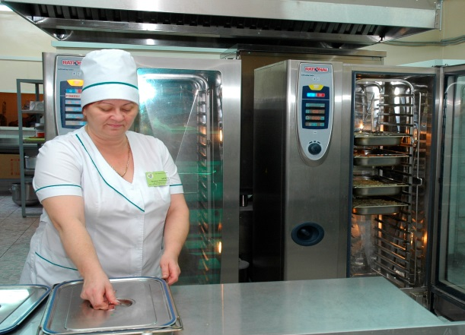
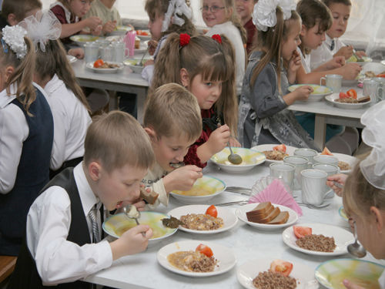
Организация питания обучающихся
96 % имеют условия для 100% организации горячего питания: 924 пищеблока,
156 буфетов- раздаточных
536 пищеблоков оборудованы в рамках ПНП на сумму 877,1 млн. рублей
98% школьников охвачено горячим питанием
40% обучающихся охвачено 2-х разовым питанием
140 тыс. обучающихся начальной школы получают дополнительное молочное питание
Notes:
Особое значение для сохранения и укрепления здоровья школьников имеет организация полноценного сбалансированного питания.
С этой целью в рамках реализации приоритетного национального проекта «Образование», проекта по модернизации общего образования за период с 2008 по 2013 годы было оснащено и переоборудовано 536 школьных пищеблоков на общую сумму более 877,1 млн. рублей за счет бюджетов всех уровней.
В результате проведенных мероприятий 96% образовательных организаций области имеют условия для 100% охвата горячим питанием школьников.
В настоящее время различными формами школьного питания охвачены 100% обучающихся, в том числе – 98% одноразовым и 40% - двухразовым горячим питанием, льготное питание получают 100% обучающихся от числа заявленных.
В рамках реализации мероприятия «Донское школьное молоко» дополнительное бесплатное молочное питание получают 140 тыс. обучающихся начальных классов (1 – 4). Ежегодно на эти цели из средств муниципальных бюджетов выделяется более 150 млн. рублей.

Slide 5
Социально–психологическое сопровождение образовательного процесса
2011 педагогов-психологов
1 200 уполномоченных по правам ребенка
1894 школьных ПМП консилиума
556 социальных педагогов
20 ППМС центров
40 ПМП комиссий
Notes:
Важную роль в формировании культуры здорового и безопасного образа жизни играет психологическое сопровождение образовательного процесса.
В Ростовской области создана и развивается инфраструктура психолого-педагогической помощи детскому населению.
В целом в этой работе в системе образования Ростовской области задействованы 2011 педагогов-психологов и 556 социальных педагогов.
Существенную помощь обучающимся в разрешении сложных жизненных ситуаций оказывают 1200 уполномоченных по правам ребенка, избранные из числа наиболее авторитетных представителей во всех образовательных организациях Ростовской области.
С целью формирования у обучающихся навыков здорового образа жизни, безопасного поведения, устойчивого иммунитета к вредным привычкам в учебной и внеурочной деятельности школ реализуются предметные дисциплины и дополнительные программы профилактической направленности, принимаются целенаправленные меры по обеспечению полезной занятости детей в свободное время, в том числе по приобщению к систематическим занятиям физической культурой и спортом.

Slide 6
Оздоровление обучающихся
средствами физической
культуры и спорта
Учебная
деятельность
3-й час физкультуры по видам спорта
Внеурочная
деятельность
4 179 спортивных кружков
83,8 тыс. обучающихся
Дополнительное
образование
72
спортивные школы
78,1 тыс. обучающихся
Notes:
В настоящее время в системе образования Ростовской области 72 Детско-юношеские спортивные школы, в которых занимается 78,1 тыс. обучающихся по 58 видам спорта.
Кроме того, на базе общеобразовательных учреждений действует более 4 тыс. спортивных секций для 84 тыс. учащихся.
Во всех школах области в учебные планы включены 3 обязательных часа физической культуры в неделю, в рамках которых внедряются рекомендуемые Минобрнауки России для 3-го часа физкультуры: футбол, регби, классическая борьба и др.
В соответствии Федеральной Государственной программой Российской Федерации «Развитие физической культуры и спорта» доля обучающихся от 5 до 18 лет, систематически занимающихся физической культурой и спортом к 2020 году должна составить 80 %. В текущем году в Ростовской области охват составляет 72,5%.

Slide 7
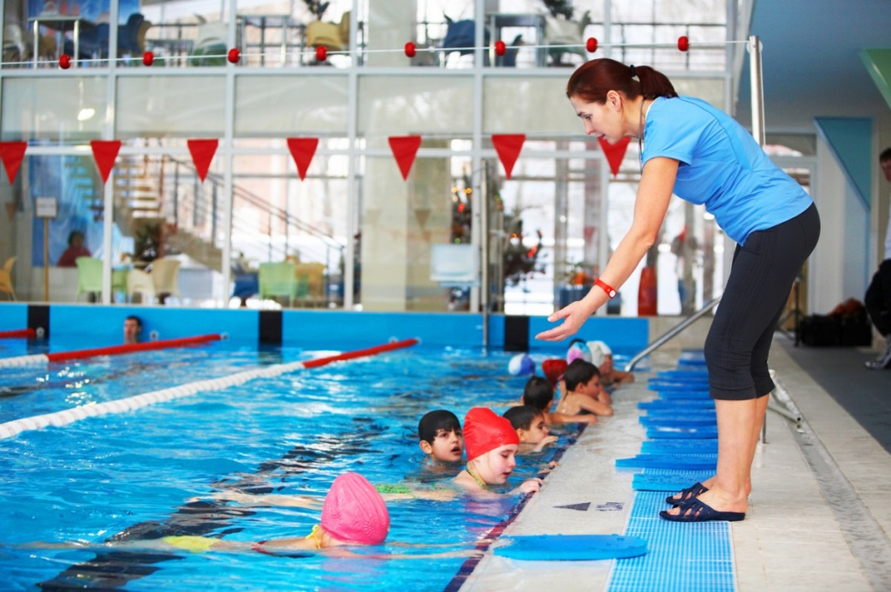
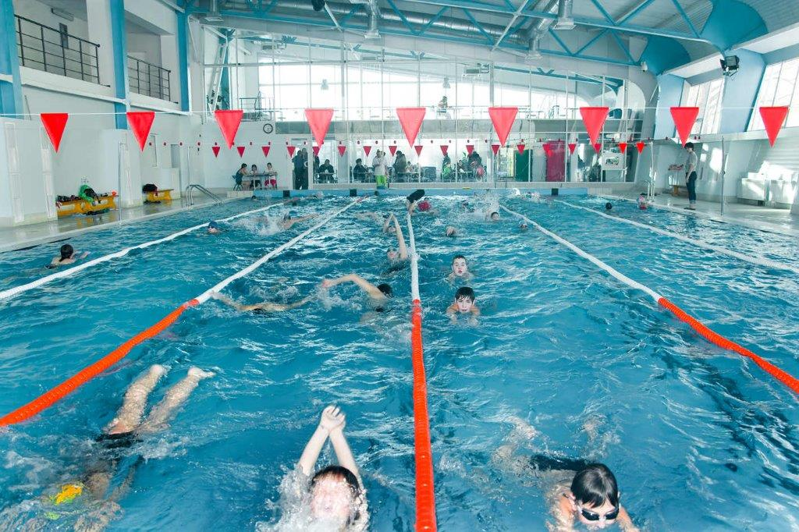
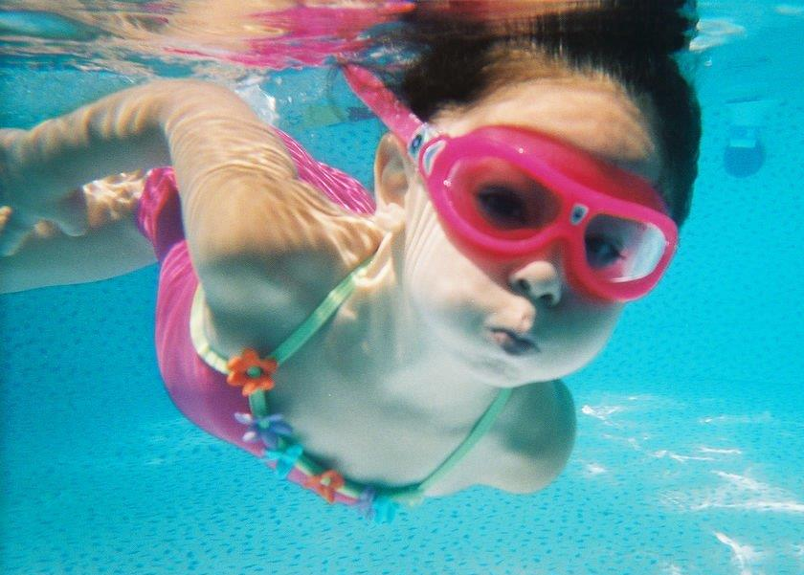
«Всеобуч по плаванию»
16 тыс. обучающихся
2-х и 3-х классов в год
34,7 млн. рублей из областного и муниципальных бюджетов
Notes:
В рамках мероприятия «Всеобуч по плаванию» ежегодно более 16 тыс. детей 2-3 классов получают базовые навыки плавания. В текущем году на эти цели предусмотрено 34,7 млн. рублей из областного и местных бюджетов.

Slide 8
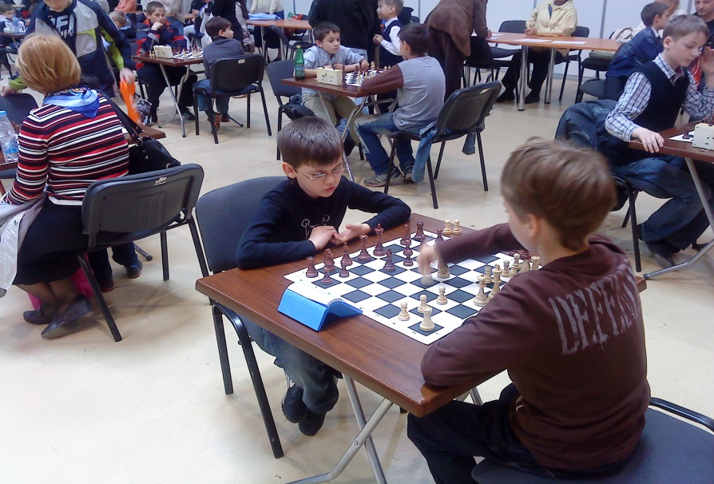
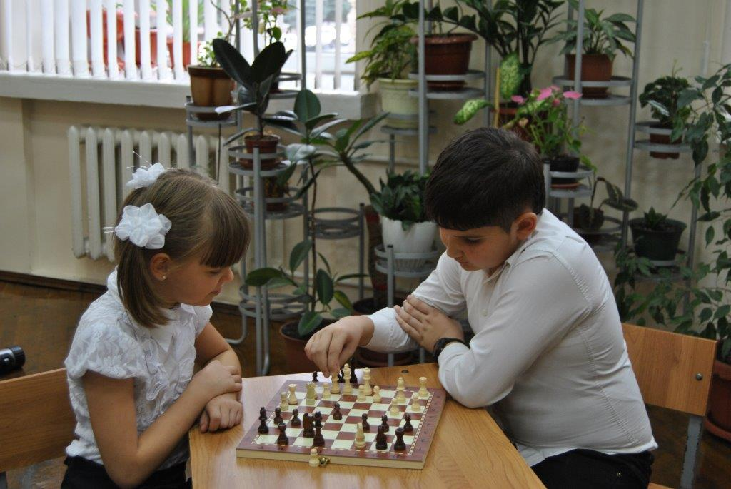
«Шахматный всеобуч»
85 тыс. обучающихся
начальных классов
Notes:
В области ведется большая работа по развитию шахматного спорта. С 2012 года минобразованием области совместно с шахматной федерацией Ростовской области внедрен и успешно реализуется во всех школах «Шахматный всеобуч». За это время к искусству шахмат приобщилось около 85 тысяч учеников начальных классов.
Только в текущем году 623 человека продолжили заниматься шахматным спортом в детско-юношеских спортивных школах.

Slide 9
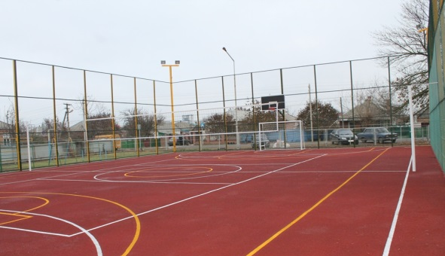
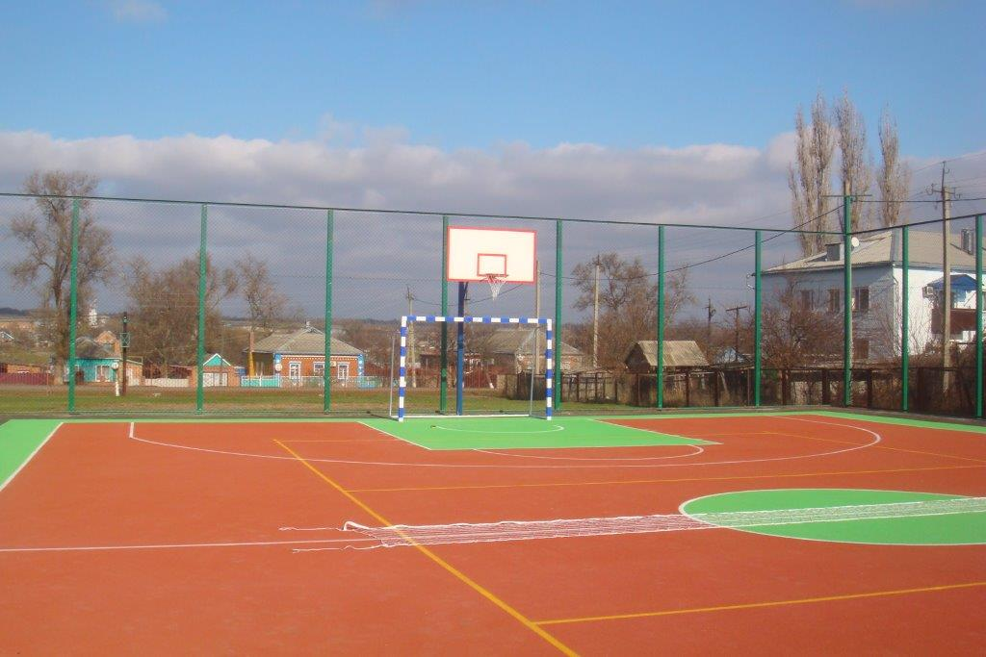
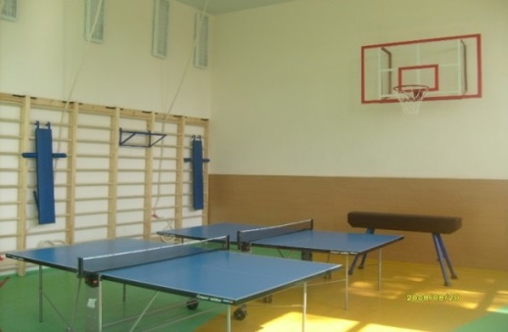
Создание в сельских школах условий для занятий физической культурой и спортом
24 плоскостных сооружений
капитальный ремонт 8 спортивных залов
6 школ оснащены спортивным оборудованием
3 школьных спортивных клуба
69,0 млн. рублей
Notes:
В 2014-2015 годах с привлечением средств федерального бюджета построено 24 открытых плоскостных спортивных сооружения, произведен ремонт 8 спортивных залов, оснащены спортивным инвентарем и оборудованием 6 школ, организованы 3 школьных спортивных клуба.
На эти цели было направлено 69 млн. рублей.
Благодаря победе в конкурсной Программе Олимпийского комитета России «Олимпийская страна» в текущем году школы г. Новошахтинска получат оснащение для школьных спортивных клубов.
В текущем году областной календарный план спортивных мероприятий включает в себя 64 региональных и всероссийских спортивных соревнования.

Slide 10
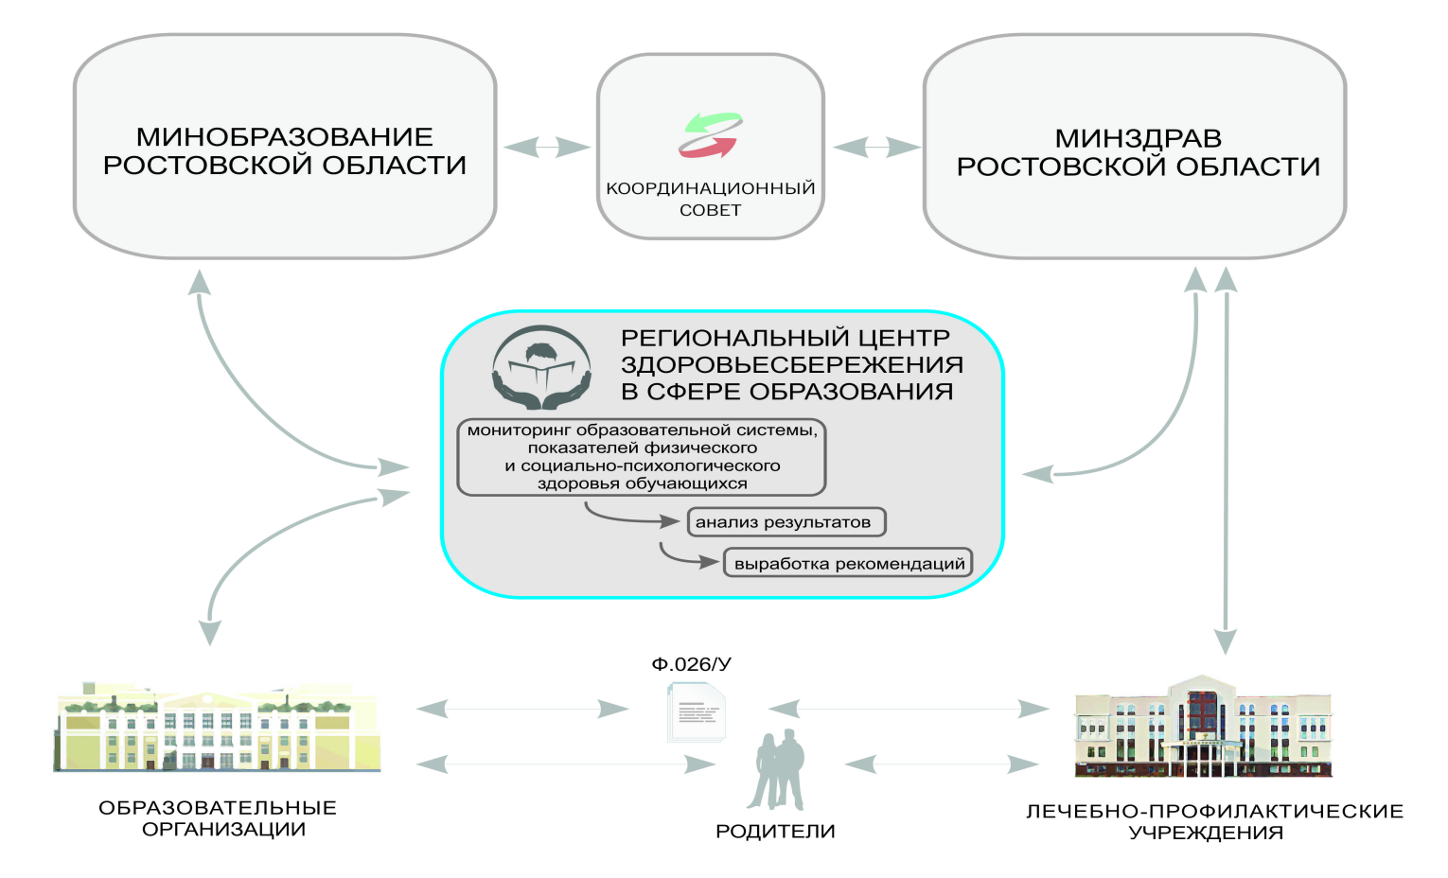
Региональная модель пилотного проекта по здоровьесбережению
в образовательных организациях области
Notes:
Идея реализации пилотного проекта по созданию единого здоровьесберегающего пространства на территории Ростовской области продиктована самой жизнью – тревожной тенденцией ухудшения здоровья школьников. В настоящее время, несмотря на приоритеты государственной политики в сфере охраны здоровья детского населения, по данным минздрава России более половины школьников имеют ослабленное здоровье, две трети подростков – хронические заболевания, и лишь 10% выпускников школ можно отнести к категории практически здоровых.
В ходе реализации проекта мы поставили трудную, но посильную задачу: менять образовательную среду, методы обучения так, чтобы они соответствовали возрастным и физиологическим особенностям детей, снизить стресс педагогических воздействий, оптимизировать учебную нагрузку и двигательную активность обучающихся. Стратегическим приоритетом проекта безусловно стала профилактическая деятельность, направленная на формирование и развитие ценностей здорового образа жизни.
Создана модель управления здоровьеохранной деятельностью пилотных школ. Основным звеном данной модели является Центр здоровьесбережения в сфере образования, созданный для целей проекта. В этот центр стекается вся информация о состоянии здоровья школьников, о деятельности школ, которая обрабатывается, анализируется и передается пользователям. Именно на ее основе рекомендаций, разработанных Региональным центром, выстраивается учебный процесс, выбираются формы и методы здоровьесберегающей деятельности школ.
Высокотехнологичное оборудование для проведения мониторинговых исследований с использованием аппаратно-программных комплексов и программного продукта «Наша здоровая школа», объединенное в единую интернет систему, позволяет нам формировать базы данных о состоянии здоровья школьников и здоровьесберегающей деятельности пилотных школ по трем направлениям: о физическом состоянии и социально-психологических факторах здоровья обучающихся, о здоровьесберегающей деятельности школ.

Slide 11
Финансирование пилотного проекта
Год | Кол-во пилотных площадок | Кол-во муниципальных образований | Кол-во выделенных средств | Основание
2012 | 100 | 53 | 37,2 млн. рублей | Распоряжение Правительства Ростовской области от 23.05.2012 №175 «О выделении средств» за счет средств резервного фонда Правительства Ростовской области
2013 | 132 | 55 | 47,8 млн. рублей | Постановление Правительства Ростовской области от 28.02.2013 №105 в рамках реализации Комплекса мер по модернизации общего образования Ростовского области за счет средств федерального бюджета
2016 | 150 | 55 | 57,3 млн. рублей | В рамках государственной программы Ростовской области «развитие образования» (ОЗ от 21.11.2015 № 473-ЗС «Об областном бюджете на 2016 год»)
Notes:
Финансирование проекта осуществлялось за счет средств областного и федерального бюджетов в общем объеме 142 млн. рублей.
- в 2012 году из резервного фонда Правительством Ростовской области выделено 37,5 млн. рублей, 100 пилотных школ области;
- в 2013 году за счет средств федерального проекта модернизации общего образования - 47,8 млн. рублей, 132 пилотные школы области;
- в 2016 году в рамках государственной программы Ростовской области «Развитие образования» (ОЗ от 21.12.2015 №473-ЗС «Об областном бюджете на 2016 год») – 57,3 млн. рублей, 150 пилотных школ области.

Slide 12
Этапы реализации пилотного проекта
1 этап
Организационный – 2012 год - создание Регионального Центра здоровьесбережения в сфере образования, сети пилотных школ
2 этап
Аналитический – 2012-2014 годы - сбор и анализ данных о состоянии здоровья детей и здоровьесберегающей деятельности школ, социально-психологический мониторинг
3 этап
Заключительный – 2015-2016 годы - внедрение программ, модели здоровьесберегающей деятельности в практику работы общеобразовательных организаций Ростовской области
Notes:
Реализация проекта рассчитана на период с 2012 по 2016 годы и проходила в 3 этапа. Наиболее важным этапом был старт Проекта, позволивший выстроить управленческую структуру на основе соглашений о взаимодействии с минздравом Ростовской области и о научно-педагогическом сотрудничестве с «Институтом возрастной физиологии» Российской академии образования. Создание Координационного Совета позволило на всех этапах своевременно определять и оперативно корректировать основные направления развития проекта.

Slide 13
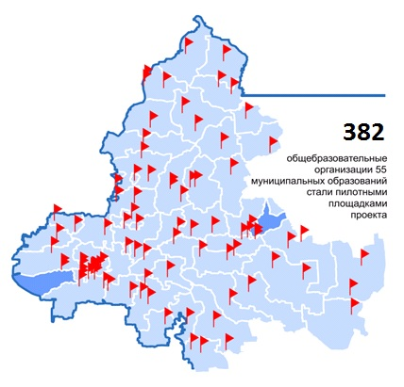
Участники пилотного проекта по здоровьесбережению
52%
52% (180,5 тыс. человек)
охват обучающихся
352 муниципальные общеобразовательные организации
30 государственные общеобразовательные организации
Notes:
В настоящее время сеть образовательных организаций здоровьеохранного типа на территории Ростовской области включает 382 пилотные школы, расположенные во всех муниципальных образованиях Ростовской области. Охват обучающихся - более 180,5 тыс., что составляет 52% от общего числа школьников Ростовской области.

Slide 14
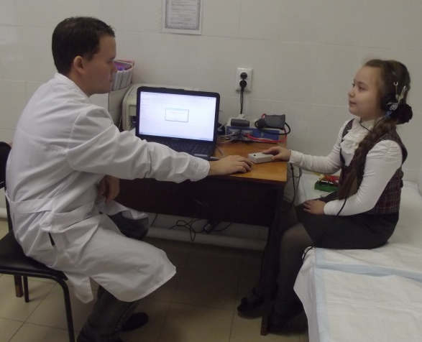
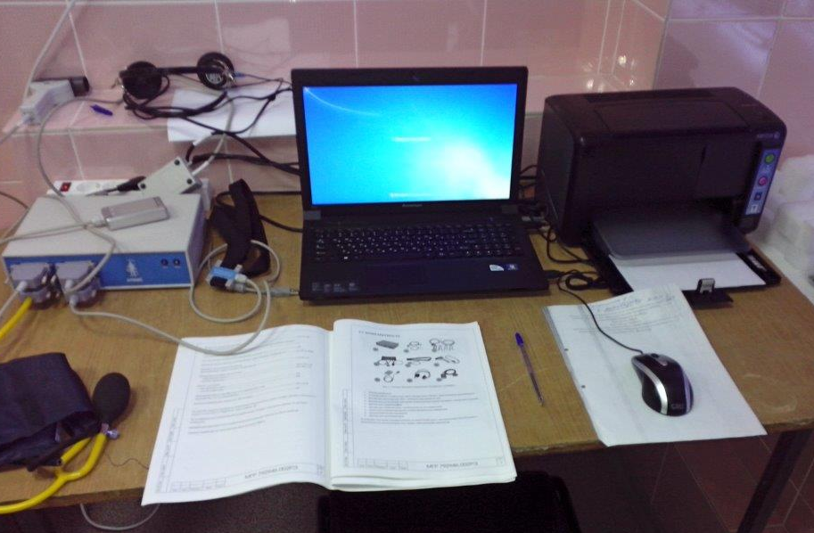
Динамика доврачебных обследований показателей здоровья
Notes:
К настоящему времени база данных о состоянии физического здоровья детей включает более 300,0 тысяч доврачебных обследований, что позволяет фиксировать ситуацию с состоянием здоровья школьников.
Данные о здоровье обучающихся передаются родителям. Дети, имеющие отклонения в показателях здоровья направляются на углубленное обследование к врачам специалистам.
На муниципальном уровне организовано тесное взаимодействие школ с учреждениями здравоохранения. Однако, мы фиксируем проблемный момент, связанный с тем, что проведение доврачебных обследований зачастую затруднено в связи с отсутствием в школе медицинского работника.

Slide 15
Отклонения от нормы функционального состояния систем организма школьников
Сердечно-сосудистая система – 37%
Дыхательная система – 21%
Зрительная система – 18%
Слуховая система – 15%
Центр. нервная система – 17%
Физическое развитие – 20%
Notes:
При проведении доврачебных диагностических исследований на АПК у 24 % детей были выявлены отклонения от нормы. Данные представлены на слайде.
Примечательно, что результаты доврачебного обследования в 65% случаев подтверждаются врачами специалистами при последующем посещении детьми поликлиники и в ходе диспансерного наблюдения. В результате дети своевременно получают необходимое лечение. Так, в конце 2015-2016 учебного года после обращения к врачу с результатами обследования на аппаратно-программном комплексе у пятиклассника было выявлено тяжелое заболевание – лейкемия, задолго до того, как родители заметили изменения в состоянии здоровья ребенка.
При выявлении значительного количества детей с идентичными отклонениями в рамках одной школы или муниципального образования – при содействии специалистов Центра вырабатываются программы здоровьесберегающей деятельности, предполагающие компенсацию данного отклонения.

Slide 16
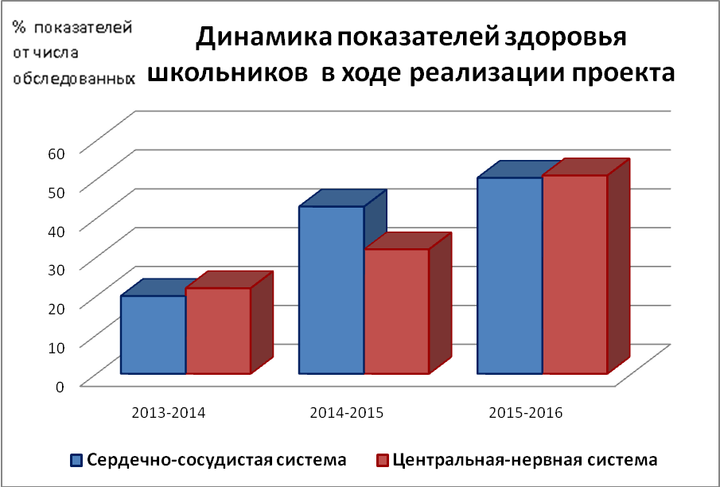
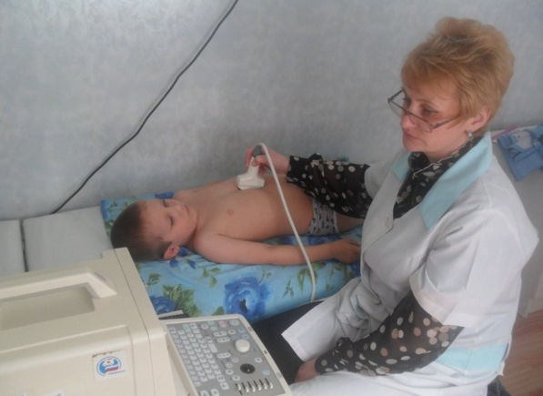
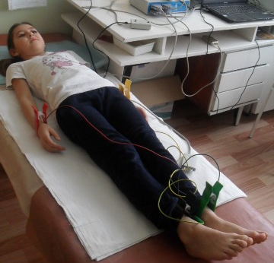
Показатели здоровья сердечно-сосудистой
и центральной нервной системы
Notes:
В ходе мониторинга состояния физического здоровья школьников в пилотных школах за счет внедрения здоровьесберегающих технологий, проведения комплексной профилактической работы специалистами зафиксировано улучшение показателей здоровья сердечно-сосудистой и центральной нервной системы.
Дети стали крепче, выносливее, лучше справляются со школьными нагрузками.

Slide 17
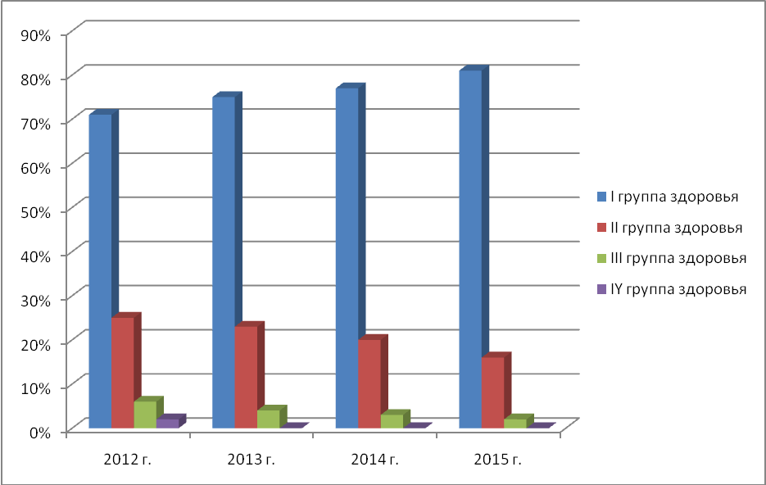
Мониторинг показателей углубленного осмотра обучающихся
Notes:
Эффективность работы пилотных школ подтверждают и данные углубленных медицинских осмотров. Школы, участвующие в проекте уже пятый год, значительно продвинулись в здоровьесберегающей деятельности и демонстрируют увеличение количества учащихся, относящихся к первой группе здоровья, в то время как во второй и третьей группах отмечается стабильное уменьшение.

Slide 18
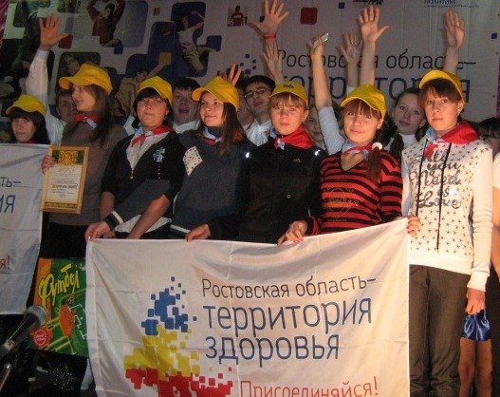
Охват обучающихся социально–психологическим тестированием
2015
2014
142,5
тыс. учащихся 6 - 10-х классов
2013
34,9
тыс. учащихся 7 - 10-х классов
9,4
тыс. учащихся 9-х классов
Notes:
В рамках проекта с 2013 года отслеживаются социально-психологические показатели здоровья школьников для определения «групп риска» - детей, склонных к вредным привычкам.
Это позволяет специалистам своевременно подключиться к проведению профилактической работы, предотвратить дальнейшую наркотизацию или алкоголизацию, не допустить необратимых процессов и ситуаций.
Отработанные в рамках проекта технологии и методики, в том числе с использованием раздела анкетирования «Отношение к вредным привычкам», разработанного для выявления склонности к потреблению ПАВ, позволили образовательным организациям Ростовской области быстро включиться и эффективно проводить работу в соответствии с приказом Минобрнауки России от 16.06.2014 № 658 об обязательном проведении социально-психологического тестирования обучающихся на потребление наркотических средств.

Slide 19
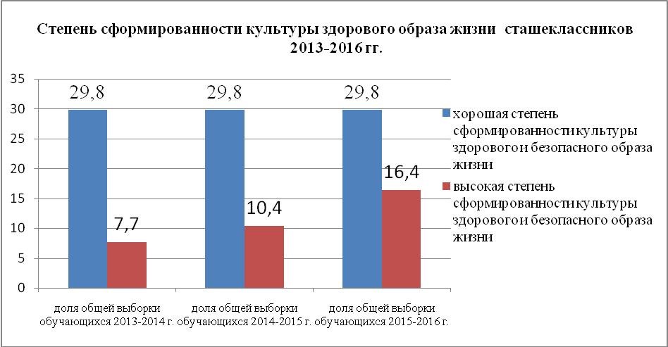
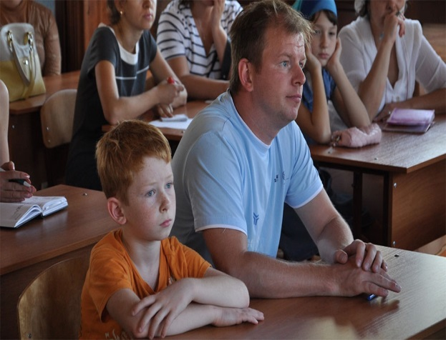
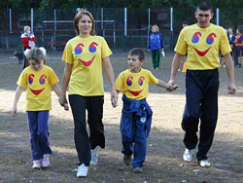
Показатели социально-психологического мониторинга
Notes:
Очевидно, что формирование устойчивых навыков здорового образа жизни невозможно без соответствующего личного примера взрослых. Как справедливо отмечал великий классик Лев Толстой - «Не воспитывая себя, сложно воспитать своих детей». Поэтому важно отметить, что в нашем проекте родители являются активными участниками здоровьесберегающего процесса: вместе с педагогами осваивают азы родительских знаний о здоровье детей, включаются в проведение акций, флэш-мобов, спортивных состязаний.
Одним из значимых результатов этой работы стал неуклонный рост (более чем вдвое) числа школьников, ориентированных на здоровый образ жизни. А это значит, что все наши усилия затрачиваются не зря.

Slide 20
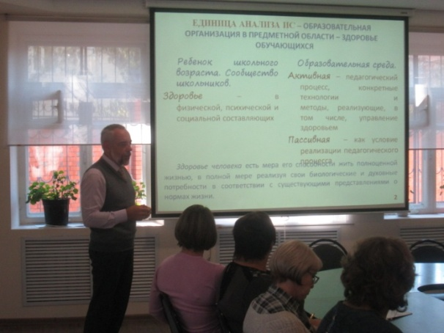
Методическое обеспечение проекта по здоровьесбережению в Ростовской области
800 специалистов системы образования повысили квалификацию по направлению здоровьесбережения
Проведено:
17 обучающих практико-ориентированных семинаров
1 всероссийская конференция
1 областная научно-практическая конференция
Разработаны методические рекомендации по организации здоровьесберегающей деятельности для школ Ростовской области
Подготовлена электронная библиотека методических разработок для специалистов образовательных организаций
Notes:
Не менее важна профессиональная компетентность педагогических коллективов в вопросах здоровьесбережения школьников. С этой целью за период реализации проекта только на базе центра здоровьесбережения повысили квалификацию 800 специалистов системы образования, организовано систематическое проведение практико-ориентированных семинаров и конференций, в том числе всероссийского уровня. В помощь специалистам разработаны и размещены в электронной библиотеке на сайте Центра методические рекомендации по здоровьеохранной деятельности школ.

Slide 21
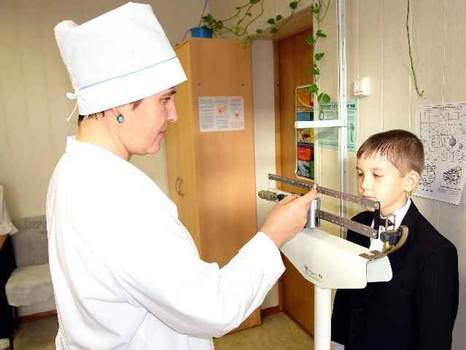
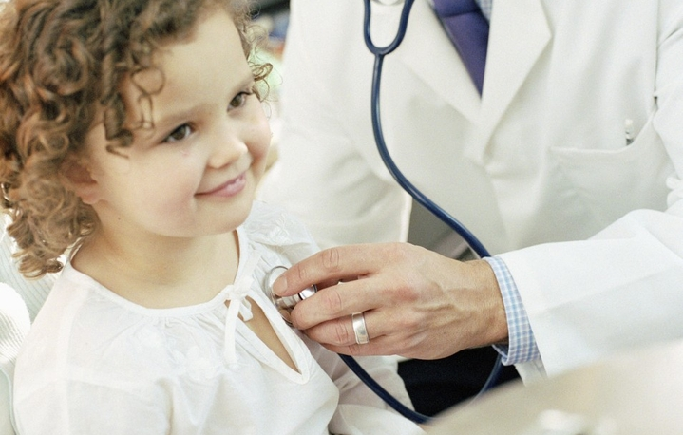
Пилотный проект «Современная модель охраны здоровья детей в
общеобразовательных
организациях»
подготовка медицинских кадров для школ
трансляция результатов скрининга на АПК по защищённым каналам интернет связи пилотных школ в ЛПУ в электронные
медицинские карты
Notes:
В августе т.г. Ростовская область совместно с представителями минздрава и минобрнауки России обсуждали в г. Ростове-на-Дону пути развития проекта уже во всероссийском масштабе. Донской регион в числе 5 субъектов Российской Федерации вступает в общенациональный пилотный проект по созданию современной модели охраны здоровья детей в общеобразовательных организациях, который станет логическим продолжением пилотного проекта по здоровьесбережению в сфере образования Ростовской области. Реализация нового медицинского проекта направлена на обеспечение ускоренной подготовки медицинского персонала для школ, создание технических возможностей трансляции в он-лайн режиме полученных на АПК результатов доврачебного обследования учащихся отдельных пилотных школ в их электронную историю болезни в ЛПУ. Нам предстоит большая работа по созданию эффективной модели медицинского обеспечения обучающихся - это разработка нормативно-правовых актов, методических пособий, наладка межведомственного взаимодействия по охране здоровья обучающихся.
Опыт Ростовской области по созданию единого здоровьеохранного пространства был представлен 26 сентября текущего года в рамках дней Ростовской области в Совете Федерации на заседании Комитета по образованию и получил высокую оценку, рекомендован к реализации в регионах Российской Федерации.

Slide 22
О реализации пилотного проекта по созданию единого здоровьесберегающего образовательного пространства в Ростовской области
Notes:
Я хочу еще раз остановиться на основных результатах проекта. Это прежде всего:
1. Положительная динамика в организации здоровьесберегающей деятельности пилотных школ Ростовской области.
2. Высокая научная ценность данных, получаемых в результате мониторинговых исследований.
3. Рост мотивации школьников к ведению здорового образа жизни.
4. Создание региональной сети школ здоровья, действующих в рамках единых стандартов, с возможностью оценки эффективности их деятельности.
5. Тиражирование лучших образцов педагогического опыта в сфере здоровьсбережения в образовательных организациях Ростовской области.
Вместе с этим, мы с Вами понимаем, что сегодня в пилотных школах накоплен богатый опыт работы в направлении сохранения и укрепления здоровья детей. Благодаря единому пространству проекта, этот опыт осмысляется на новом уровне и когда-то разрозненные проекты, мероприятия и направления деятельности выстраиваются в единую логичную систему работы. Наш главный ориентир – здоровье наших детей. Задача, которая стоит сегодня – озвучивать и давать возможность для массового применения наиболее успешным практикам, наработанным пилотными школами. И сегодня формат нашего мероприятия направлен на обмен практическим опытом. Я приглашаю всех Вас к конструктивному разговору, мы готовы делиться нашими наработками.
Сегодня важно то, что мудрая мысль древнегреческого философа Сократа что «здоровье еще не все, но все ничто без здоровья», все активней внедряется в общественное сознание и находит все больше последователей на Дону.
Благодарю за внимание!

